Slide 1
第二章 离散随机信号分析基础
§2.1--2.5 离散时间随机信号
东南大学信息科学与工程学院
夏亦犁

Slide 2

全课程内容
1.离散时间信号处理基础(本科内容复习)
2.离散随机信号分析基础
  离散时间随机信号基本概念 ♠
  基本的正交变换(与信号正交展开、去相关)
  基本的参数估计方法
3.线性预测和格型滤波器(语音编码应用)♦
4.随机信号的线性建模 ♦
5.功率谱估计(与 频率估计、子空间分析)♠
6.最优线性滤波: 维纳滤波与卡尔曼滤波♠
7.自适应滤波器(线性系统的学习) ♠
8. 深度学习与人工智能信息处理
基本定义与基本概念
1. 信号的建模
2. 谱分析与
子空间分析
3.最优滤波
4. 自适应
与学习

Slide 3
随机信号更常见,它是时间演化受随机或未知因素影响或驱动的信号，如清语音、图象、视频、衰落的通信信道、网络数据流、生医信号、太阳黑子数、气象数据、经济数据、社会与城市数据等，对它们的研究更有实际意义。

Slide 4
第二章(1) 离散时间随机信号
§2.1 随机变量
§2.2 随机过程(随机信号)及其特征描述
  随机过程的定义、集总平均、高斯过程
  平稳过程、自相关(矩阵)
  各态遍历性
  白噪声、功率谱
§2.3 随机过程(随机信号)通过滤波器
§2.4 谱因子分解
§2.5 特殊类型随机过程
  ARMA、AR、MA、谐波过程

Slide 5
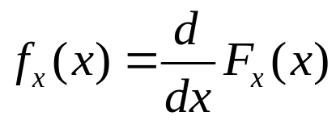

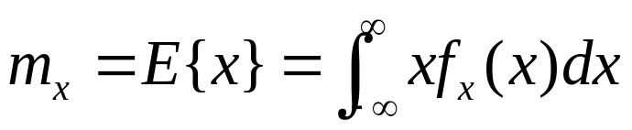
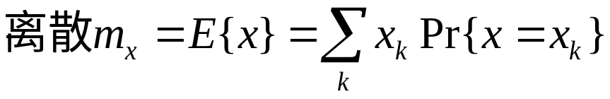
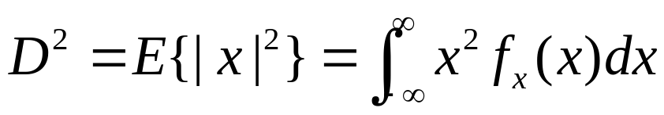
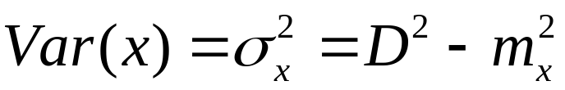
§2.1 随机变量
样本空间到一个数值集合的映射，即将随机事件样本空间中的每个单元事件映射为x的特定值。
• 概率分布函数: • 概率密度:
• 均值:
• 均方值:
• 方差:
关系式:

Slide 6
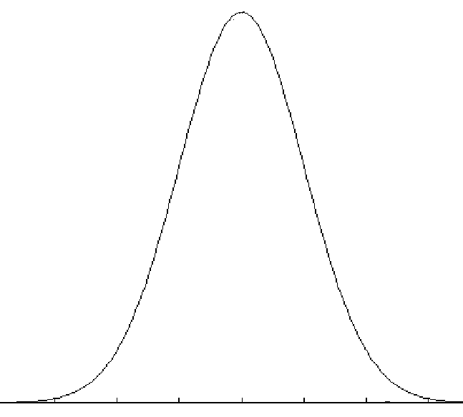
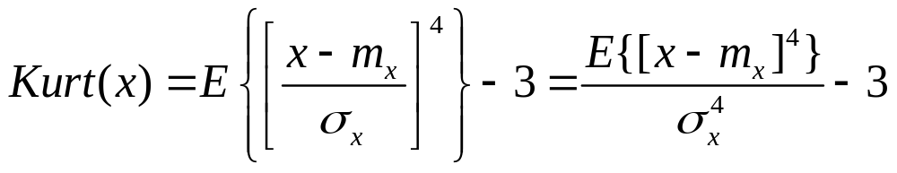
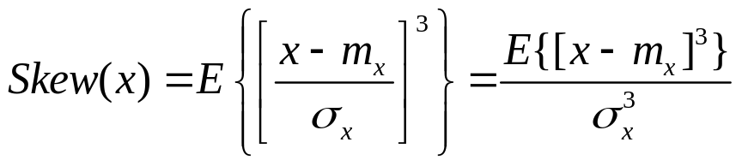
概率密度分布
x1
x2
σ1
σ2
m1
m2
斜度
峭度

Slide 7
简单应用举例：如何产生分布函数为任意F_{x}(x)的随机变量x(n)?
产生[0,1]均匀分布的y(n);
取x= F_{x}⁻¹(y), 即得x(n)。
原理：因y= F_{x}(x), 所以y(n)的概率密度函数应为：f_{y}(⋅)=f_{x}(⋅)/ F_{x} ’(⋅)=1, y∈[0,1]

Slide 8

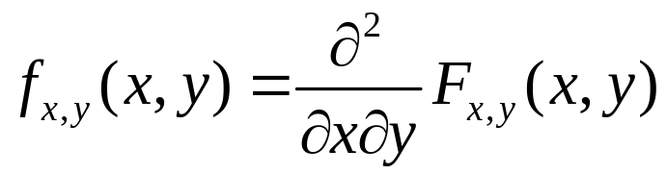
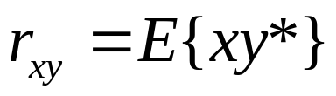
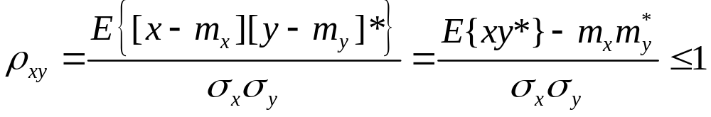
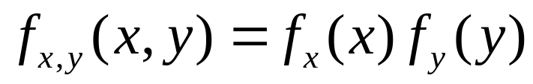

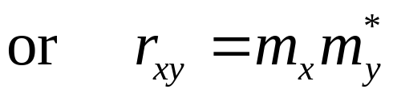

x和y的联合分布函数
联合密度函数
联合矩特征：
  互相关
  协方差
  相关系数
  是归一化的协方差
两个随机变量x和y统计独立
x和y不相关

Slide 9
§2.2 随机过程及其特征描述
1、随机过程的定义
2、集总平均
3、高斯过程
4、平稳过程
5、宽平稳过程的自协方差和自相关矩阵
6、各态遍历性
7、白噪声
8、功率谱

Slide 10
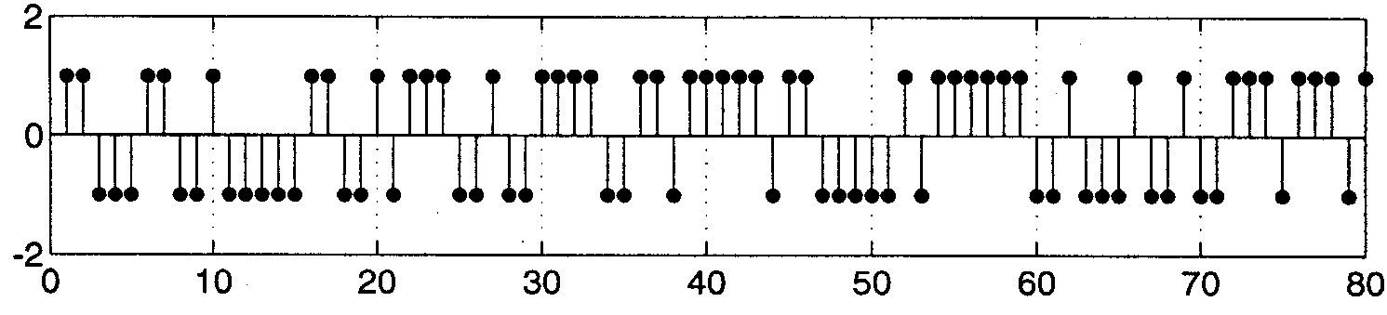
1、随机过程的定义
定义：样本空间到离散时间信号x(n)的一个集合的映射。是离散时间信号的一个集总。
例1：掷骰子。等概发生的1到6值赋给随机变量A,则x(n)=Acos(nω₀)就是一个随机过程,它是6个等概率发生的不同离散时间信号的集总。
例2：重复抛硬币的实验。n时刻头像朝上x(n)=1;否则x(n) = −1。每个样本实验产生一个1和−1的随机序列，该随机序列的集总是一个随机过程x(n)。若n时刻结果不影响其它时刻结果，则为Bernoulli过程。
实际的语音、通信、图象、生医信号都可看作是随机过程。（有时也可看作是确定性信号）。时变系统…...

Slide 11
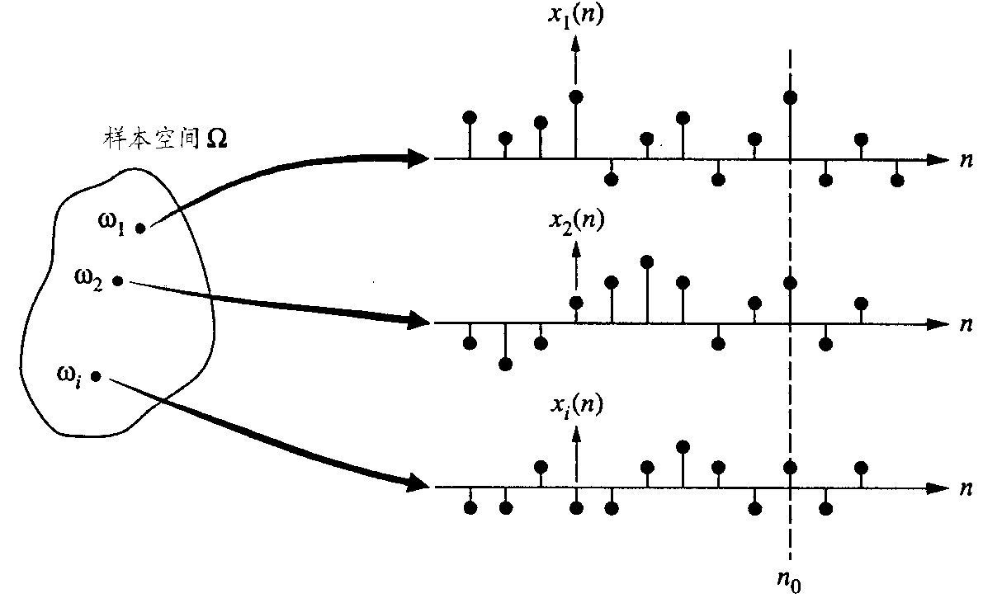
更方便的理解：随机过程是一个带索引的随机变量序列
……x(-2) x(-1) x(0) x(1) x(2) ……
随机矢量是特例。

Slide 12
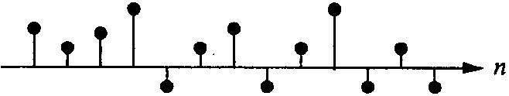
各随机变量有概率分布和概率密度函数：是一阶的。为反映多个随机变量的相互关联，用联合分布函数：
例如，两种由高斯随机变量序列形成的随机过程 :
一阶的密度函数相同, 但联合密度函数不同, 所以两者不同。

Slide 13
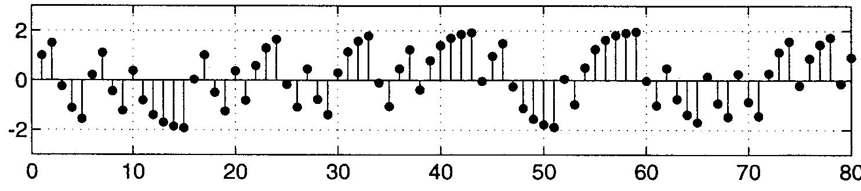
给定随机过程x(n)，其它过程可通过对其数学变换(如线性滤波)而产生。
x(n)
例如Bernoulli过程通过一阶递归滤波
y(n)=0.5y(n−1)+x(n)
产生新的AR(1)过程。
y(n)

Slide 14
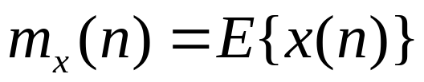
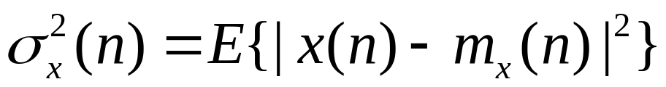
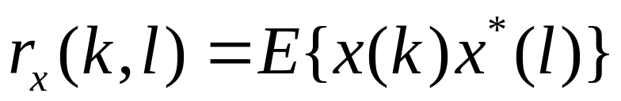
2、集总平均量(Ensemble Average)
一阶:
均值
方差
二阶:
自协方差
自相关
对零均值随机过程，自协方差和自相关是相等的.
思考：
若x(n)=确定性d(n)+零均值随机白噪声v(n), m_{x}(n) = ? r_{x}(k,l) = ?

Slide 15
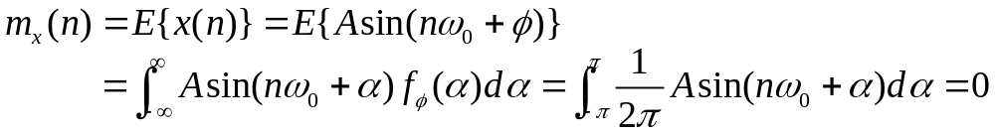
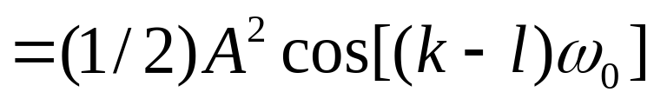
例 谐波过程的均值和自相关。
1)实谐波过程(随机相位正弦波): x(n)=Asin(nω₀+φ)
A,ω₀是常数, φ是[−π,π]区间均匀分布的随机变量。
均值:
自相关:

Slide 16
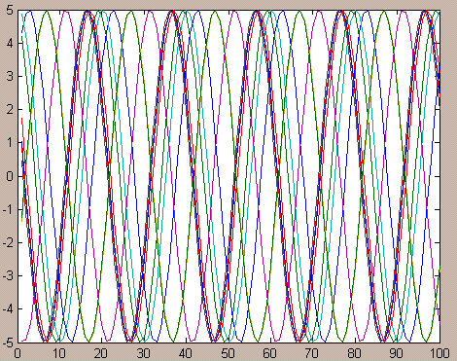

Slide 17
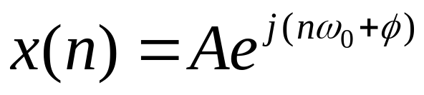
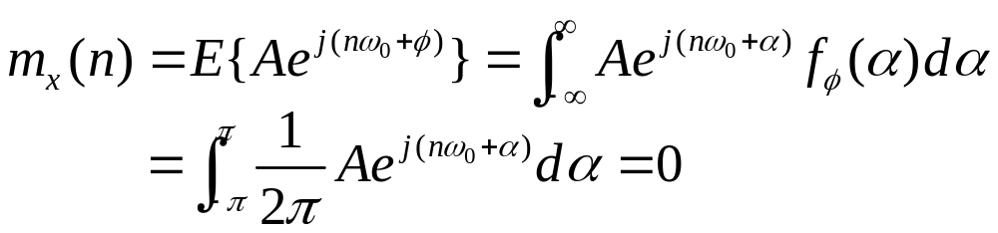
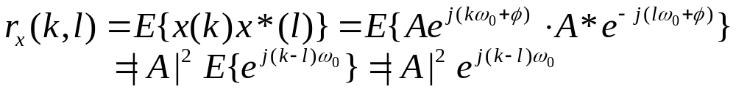
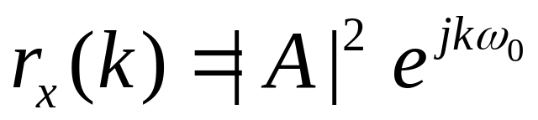
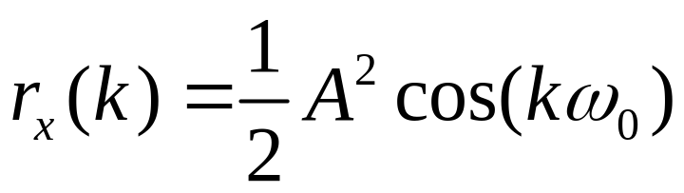
2)复谐波过程
均值:
自相关:
均值都是常量,自相关只是k和l差值的函数：宽平稳过程

Slide 18
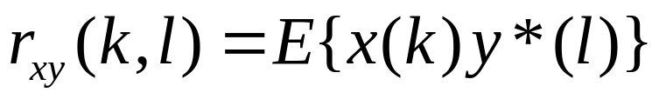
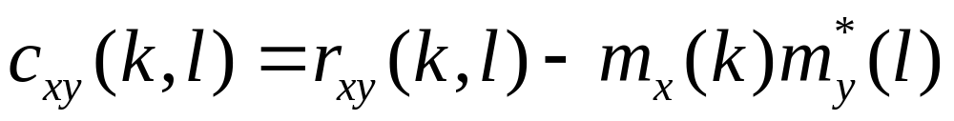
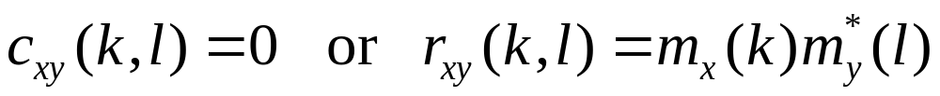
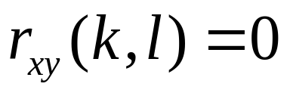
有关两个随机过程x(n)和y(n)的二阶统计量：
互协方差:
互相关:
关系式:
两随机过程不相关(uncorrelated):
正交(orthogonal):
不相关的零均值随机过程之间一定是正交的。所以两者有时通用。

Slide 19
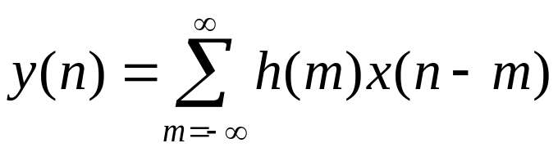
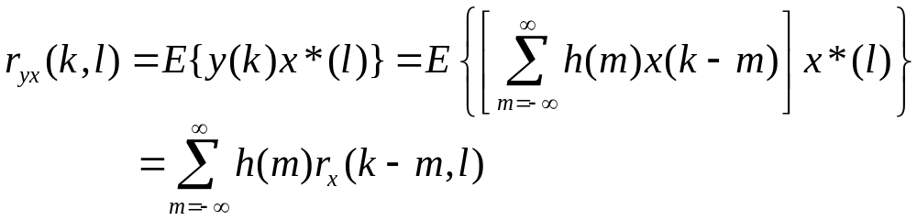
例: 两对过程的互相关。
1)随机过程x(n)和y(n)之间关系为： y(n)= x(n-1)
2) y(n)是x(n)与h(n)的卷积:
Notes:
输入输出的互相关是输入自相关与与系统响应的卷积

Slide 20
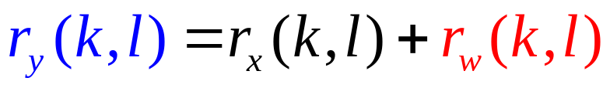
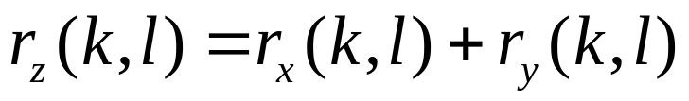
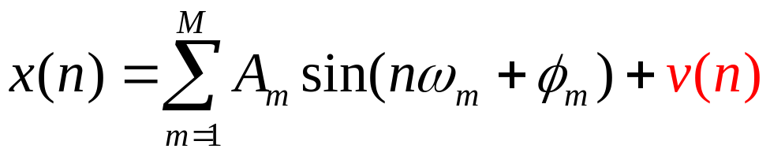
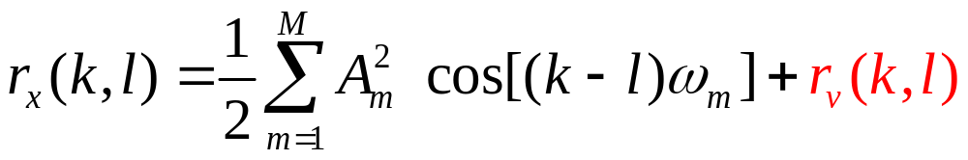
加性噪声的概念: y(n) = x(n) + w(n)
经常假定其均值为零且与信号不相关，这时有:
性质：若两个随机过程x(n)和y(n)是不相关的，则它们之和z(n)=x(n)+y(n) 的自相关等于x(n)和y(n)的各自相关之和：
例: 多个随机过程之和的自相关。
M个不相关的实谐波和观测噪声之和：

Slide 21
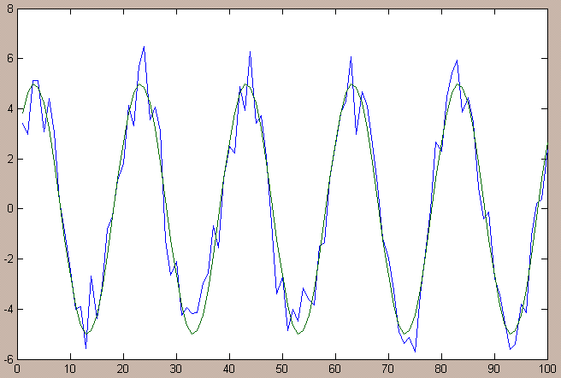
x(n) = s(n) + w(n)

Slide 22
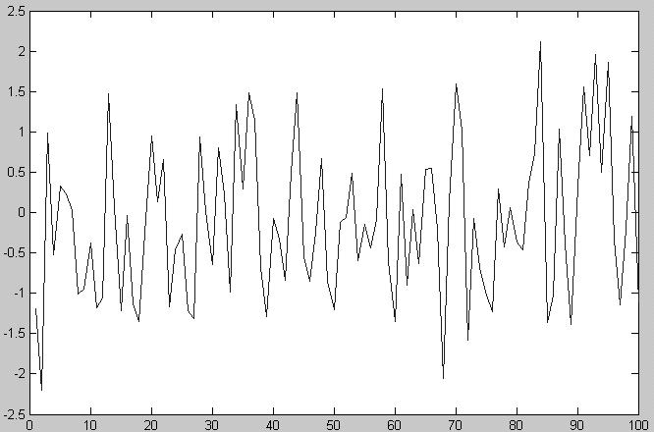
噪声 w(n)

Slide 23
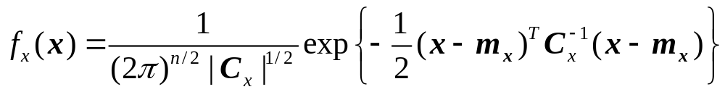
3、高斯过程
设x=[x₁, x₂, ..., x_{n}]^{T}是n维实值随机矢量，联合概率密度函数是
m_{x}=[m₁, m₂, ..., m_{n}]^{T}是由x_{i}的均值m_{i}组成的矢量，C_{x}是对称正定的协方差矩阵，则称x是高斯随机矢量，而各随机变量x_{i}是联合高斯的。
高斯过程定义：若离散随机过程x(n)其样本的各种有限集合都是联合高斯的，则称其是高斯过程。它由均值矢量和协方差矩阵完全定义。

Slide 24

4、平稳过程
一阶平稳:
一阶密度函数与时间相独立,其均值和方差均是常数
二阶平稳:
L 阶平稳: 过程x(n)和x(n+k)有相同的L阶联合密度函数。
严平稳: 若一个过程对所有的阶次L>0都是平稳的。
宽平稳性 (WSS) 比二阶平稳稍弱,但经常混用
过程的均值是常数，即： m_{x}(n) = m_{x}
自相关只取决于差值, 即： r_{x}(k,l) = r_{x}(k−l)
过程的方差是有限的，即： c_{x}(0) < ∞
这时可定义宽平稳信号的自相关：r_{x}(k)=E{x(n+k)x*(n)}
例：Bernoulli过程、随机相位正弦波、高斯白噪声等。实际中很少有是宽平稳而不是严平稳的随机信号。
Notes:
宽平稳比二阶平稳弱，换句话说，二阶平稳一定是宽平稳，但宽平稳不一定是二阶平稳，特例：高斯过程的宽平稳一定是二阶平稳

Slide 25
其它的平稳性： (了解)
联合宽平稳: x(n), y(n) 宽平稳, 再加上 r_{xy}(k, l) = E{x(k)y*(l)} = r_{xy}(k-l)，只与差值有关。
半平稳：例如y(n)是宽平稳的x(n)在[n1,n2]区间的一段，其它时刻为0。
局部平稳：例如y(n)=a(n)⋅x(n)。

Slide 26
WSS自相关序列r_{x}(k)=E{x(n+k)x*(n)}的性质
对称性: r_{x}(k) = r_{x}*(−k) 对实信号： r_{x}(k) = r_{x}(−k)
均方值: r_{x}(0) = E{|x(n)|²} ≥ 0
最大值: r_{x}(0) ≥ |r_{x}(k)| (利用E{|x(n+k)−exp(jϕ_{r}(k))x(n)|²}≥0)
周期性：若一个WSS随机过程的自相关序列r_{x}(k)对某个k₀有r_{x}(k₀)=r_{x}(0), 则r_{x}(k)是周期的,且周期为k₀，即r_{x}(k+k₀)=r_{x}(k); 另外,x(n)是均方周期的,即
E{|x(n) − x(n −k₀)|²} = 0。
例:随机相位正弦信号是周期过程。由x(n)=Asin(nω₀+φ)得 r_{x}(k) = (1/2)A²cos(kω₀)。若取ω₀=2π/N，则r_{x}(k)是周期N的，x(n)也是均方周期的。
将x(n)周期延拓所得的y(n), 其自相关序列也是周期的.

Slide 27
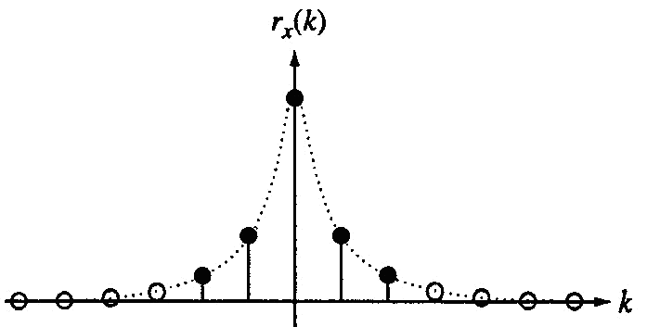
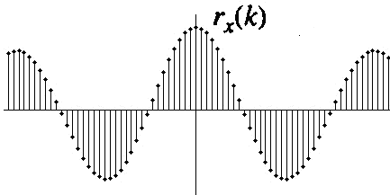
实数随机信号的自相关序列

Slide 28
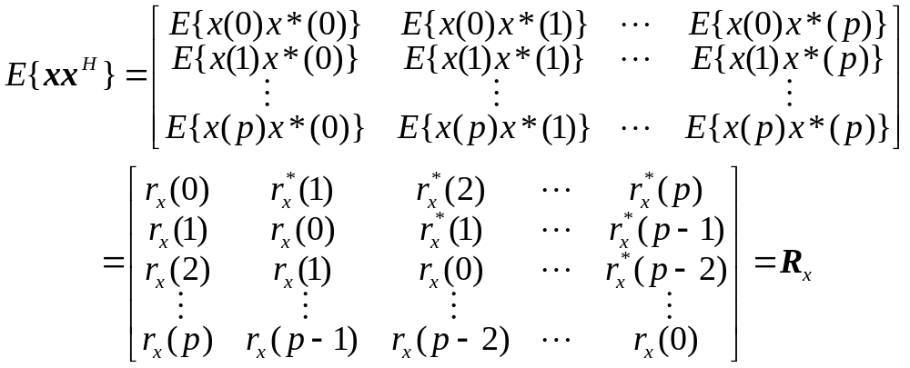
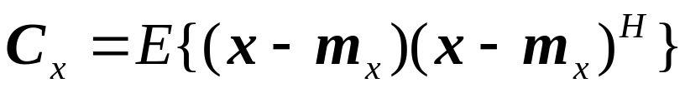
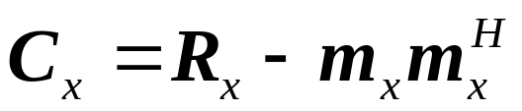
5、宽平稳过程的自协方差和自相关矩阵
若x=[x(0), x(1), ..., x(p)]^{T}是WSS过程x(n)的p+1维随机矢量, 则
有自相关阵R_{x}的定义： (注意x的元素的次序)
类似可定义自协方差阵C_{x}:
若x(n)是零均值,则C_{x}和R_{x}等效:

Slide 29
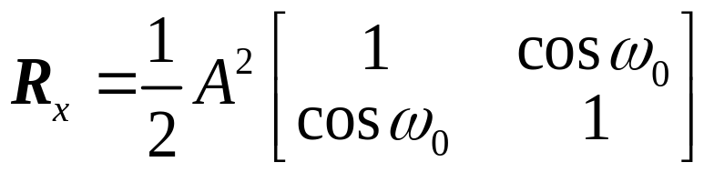


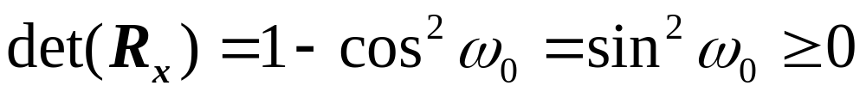
自相关矩阵的性质
性质1：WSS随机过程x(n)的自相关阵是一个埃米特Toeplitz矩阵, R_{x} =Toep{r_{x}(0), r_{x}(1),…, r_{x}(p)}。
性质2： WSS的R_{x}具有非负定性，即R_{x} ≥ 0。
(埃米特对称阵 R_{x}非负定的充要条件是a^{H} R_{x} a≥0.)
性质3： WSS的R_{x}的特征值为实值，且非负。
它们可用于验证WSS- R_{x}的合法性；自相关匹配建模；等。还应了解多通道信号x的空间自相关阵R_{x}。
例 1.随机相位正弦信号的自相关序列为
r_{x}(k)=(1/2)A²cos(kω₀)

Slide 30
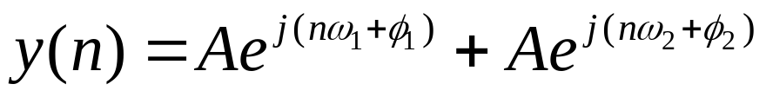
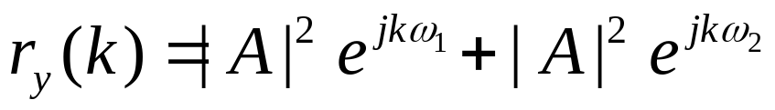



例 2. 两个复谐波之和
若ω₂= −ω₁，则它退化为例1中所讨论的随机相位正弦信号。

Slide 31

空间自相关阵
多通道的宽平稳随机矢量x=[x₀, x₁,…, x_{p}]^{T}
MIMO通信 (或多通道-阵列信号处理)

Slide 32

对多通道的宽平稳随机矢量x=[x₀, x₁,…, x_{p}]^{T}，其空间自相关阵R_{xx}(或自协方差阵C_{xx})定义为：
自相关阵的对角化就对应时间域白化或空间域白化
Notes:
白化就是“不相关”

Slide 33







6、各态遍历性(Ergodicity)
时间平均=集总平均？
WSS过程x(n)的样本均值收敛于集总均值? 若满足如下均方一致性收敛条件,则称x(n)是均值各态遍历的：
样本均值以均方意义收敛的两个等效判决条件：
1、样本均值是渐进无偏的:
2、该估计的方差在N→∞时趋于零:

Slide 34

Notes:
根据定理2：若一个宽平稳过程是渐进不相关，则它是均值各态遍历。

Slide 35


Notes:
对omega=0，不满足充分条件，所以这时它不是均值各态遍历的。

Slide 36


实际中都假设随机过程是各态遍历的，并由所获得的性能来决定是否合适。

Slide 37

7、白噪声
白噪声是以后经常会遇到的一种重要的基本离散时间随机过程。一个宽平稳过程v(n)，不管是实值的或复值的，若其自协方差函数在k≠0时都为零，即
则称它为白过程。因此，白噪声就是互不相关的随机变量的一个序列，每个变量的方差是σ_{v}²。
白噪声定义中只规定了其二阶矩形式，因此应有无数种白噪声随机过程。例如高斯白噪声(WGN)、Bernoulli白噪声、均匀分布白噪声等。
注意对复数白噪声v(n)=v₁(n)+jv₂(n),其方差是实部的方差和虚部的方差之和:E{|v(n)|²}=E{| v₁(n)|²}+E{|v₂ (n)|²}
以后将看到，很多重要的随机过程可通过将白噪声激励一个线性移不变滤波器而产生。

Slide 38



一些白噪声的波形
高斯
Bernoulli
均匀

Slide 39





8、WSS过程的功率谱
维纳-辛钦定理
Notes:
傅里叶分析是确定性离散时间信号的描述与分析工具，计算随机过程本身的傅里叶变换没有意义，但是对其自协方差等集总平均进行傅里叶变换，则可获得其频域表达。性质1是由于自相关序列是共轭对称的。性质2是由于自相关矩阵是非负定的。

Slide 40



功率谱的另一种表示-----经典谱估计的基础
与x(n)傅立叶变换幅值平方的集总均值有特定等效关系。
进行下标变换k=n-m，并将上式的一些项重组后得：

Slide 41



常见过程的功率谱

Slide 42


Slide 43



Slide 44





Slide 45




Slide 46


§2.3 随机过程通过滤波器
x(n)
H(z)或h(n)
y(n)
y(n)的均值:
Notes:
Omega=0处的滤波器频响

Slide 47



y(n)的自相关: 首先计算y(n)和x(n)之间的互相关
它只与k有关。再计算y(n)的自相关

Slide 48




若x(n)是宽平稳的,则只要r_{y}(0)<∞，y(n)也就是宽平稳的。另外，x(n)和y(n)是联合宽平稳的。
y(n)的方差:

Slide 49


y(n)和x(n)的功率谱之间的关系
x(n)
H(z)或h(n)
y(n)
不能辨识H(e^{jω})的相位.
不能辨识非最小相位系统.
若h(n)是实值的, 则 H(z)=H*(z *),
P_{y}(z)=P_{x}(z)H(z)H(1/ z)
无论h(n)是实值或复值, 若系统函数H(z)在z=z₀处有一个极点，则功率谱P_{y}(z)在z=z₀处有个极点，在镜像共轭位置z=1/z₀*处还有另一个极点.

Slide 50



例1 白噪声通过滤波器
也可以反向地由一个有理功率谱密度函数获得产生该过程的滤波器 ------------- 系统辨识或信道估计的频域方法。

Slide 51



例2 获得特定功率谱对应的滤波器

Slide 52




功率谱非负的间接证明
设x(n)是一个零均值宽平稳过程,它通过该滤波器,产生输出过程y(n)。由于y(n)中的平均功率是：

Slide 53




§2.4 谱因子分解
Notes:
其中Q(z)为因果稳定的最小相位系统

Slide 54





因Q(z)和lnQ(z)在|z|>ρ域都是解析的，故Q(z)是最小相位滤波器,Q(z)在单位圆外无极零点,1/Q(z)也是因果稳定。再利用c(k)的共轭对称性,可根据Q(z)将第二个因式表达为：
这就导致了功率谱的如下谱因式分解：

Slide 55


可谱因子分解的随机过程都称为规则的随机过程，有如下性质:
任何规则的随机过程都可看作是因果稳定滤波器H(z)(或Q(z))在方差σ₀²白噪声v(n)驱动下的输出。称为其新息表示。
1/H(z)是个白化滤波器。即x(n)通过1/H(z)输出的是方差为σ₀²的白噪声。该白噪声v(n)是x(n)的新息过程。
由于v(n)和x(n)之间是一个可逆变换，因此这两个过程可以互相导出，也说明它们含有相同的信息。

Slide 56




若是有理函数功率谱P_{x}(z)=N(z)/D(z), 谱因子分解为
其中A(z)和B(z)都是首1多项式,根都在单位圆内：
P_{x}(z)的分解形式→极（零）点镜像对称
P_{x}(z)是实系数→极（零）点共轭对称出现
一般的极零点(复数)成双对出现。
Notes:
宽平稳且功率谱连续，其功率谱的极（零点）共轭镜像对称。

Slide 57



并非所有宽平稳信号的功率谱都有前述的谱因子分解:

Slide 58
§2.5 特殊类型的随机过程
自回归滑动平均(ARMA)过程
自回归(AR)过程
滑动平均(MA)过程
谐波过程

Slide 59





1、自回归滑动平均(ARMA)过程
白噪声v(n)激励因果稳定LTI滤波器产生的宽平稳过程x(n)
Notes:
本章介绍由白噪声激励具有有理系统函数的线性滤波器产生的随机过程的自相关序列跟功率谱

Slide 60




例 ARMA(2, 2)随机过程。

Slide 61



ARMA(p,q)过程的Yule-Walker方程
------ r_{x}(k)与a_{p}(k),b_{q}(k)之间的内在关系方程

Slide 62



Notes:
L-k<0时，h为0.

Slide 63



ARMA过程的两个特例:取q=0(AR过程); 取p=0(MA过程).

Slide 64



2、自回归(AR)过程

Slide 65





YW方程用于估计滤波器参数:
YW方程用于外推自相关序列r(x_{k})值:

Slide 66


例 AR(1)和AR(2)随机过程及其功率谱。
Notes:
如果a(1)是正的实值，0.5，0.75，0.9

Slide 67





Slide 68



Slide 69


Slide 70


窄带AR(2)和宽带AR(2)过程。

Slide 71




3、滑动平均(MA)过程

Slide 72

例 MA(4)过程及其功率谱。

Slide 73


Slide 74



4、谐波过程

Slide 75




